Slide 1
Mi familia
Las descripciones

Slide 2
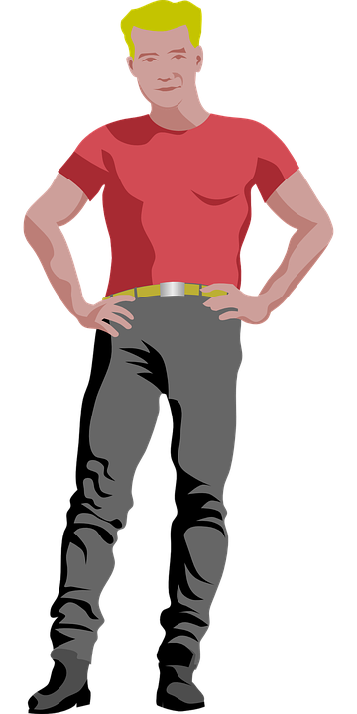
Éste es mi (padre/ papá)
Él es alto.

Slide 3
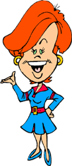
Ésta es mi (madre/ mamá)
Ella es baja.

Slide 4
Éste es mi hermano
Él es feo.

Slide 5
Ésta es mi hermana
Ella es bonita.

Slide 6
Éste es mi tío
Él es delgado.

Slide 7
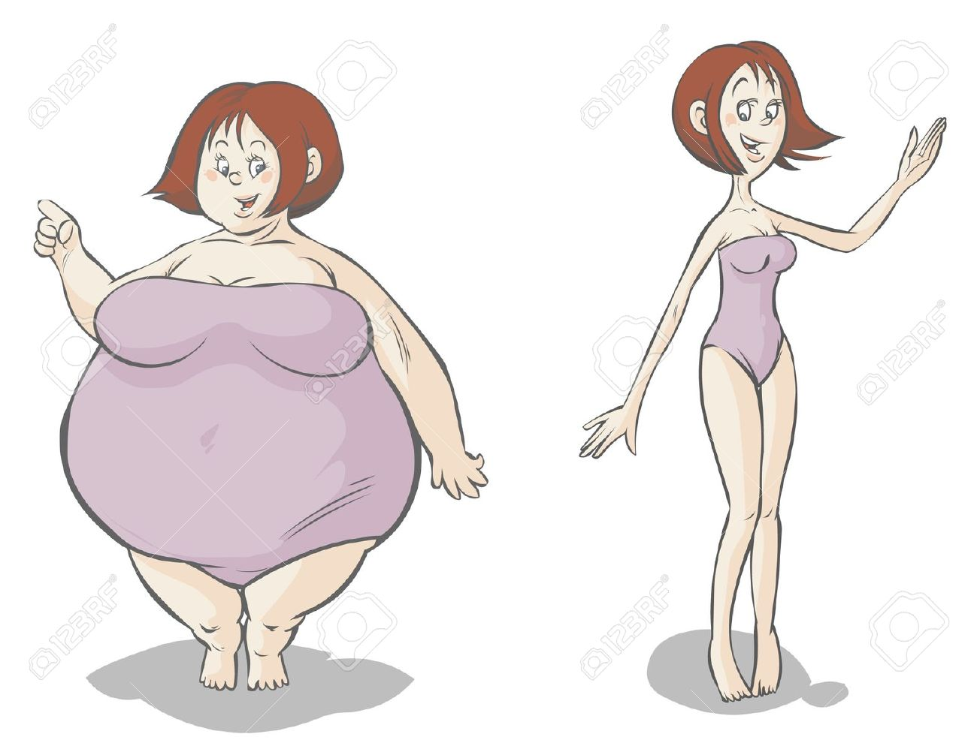
Ésta es mi tía
Ella es gorda.

Slide 8
¿Cómo es tu familia?
¿Es tu padre bajo?
¿ Es tu madre alta?

